Slide 1

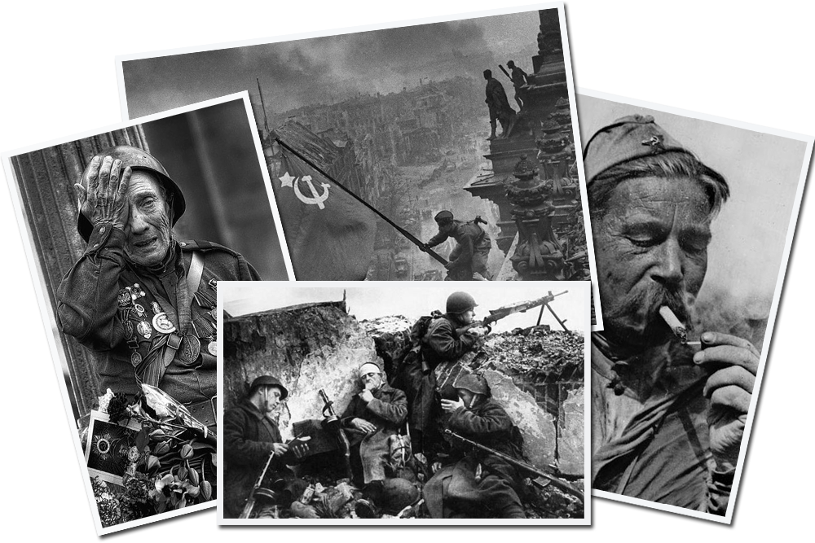


Муниципальное бюджетное дошкольное образовательное учреждение
«Детский сад №12 «Ромашка»
Долгосрочный проект
«Мы – наследники Победы!»
в подготовительной к школе группе №5 «Пчёлки»
Руководители проекта:
Воспитатели:
Зиборова Л.В.
Журавлева Т.Н.
г. Вологда

Slide 2

В вашей семье и под вашим руководством
растет будущий гражданин. Все, что совершается
в стране, через вашу душу и вашу мысль должно
приходить к детям.
А. С. Макаренко

Slide 3
Цель проекта:
Воспитание патриотизма у старших дошкольников, чувства гордости за подвиг нашего народа в Великой Отечественной войне.
Задачи проекта:
Образовательные:
Формировать гражданскую позицию, чувство любви к Родине и осуществлять работу по патриотическому воспитанию дошкольников.
Расширять и систематизировать знания детей о Великой отечественной войне.
Сохранять трепетное отношение к празднику Победы, уважение к заслугам и подвигам воинов Великой Отечественной войны.
Дать представление о значении победы нашего народа в Великой Отечественной войне; познакомить с историческими фактами военных лет.
Развивающие:
Обогащать и развивать словарный запас детей.
Познакомить с произведениями художественной литературы и музыки военных лет.
Проводить работу с родителями, привлекая их к патриотическому воспитанию в семье.
Воспитательные:
Воспитывать в детях бережное отношение к семейным фотографиям и наградам, уважительное отношение к старшему поколению.

Slide 4
Вид проекта: познавательно - творческий
Продолжительность проекта: с 13 января по 7 мая 2025 года
Характер проекта: внутренний
Участники проекта:
Дети и родители подготовительной к школе группы №5 «ПЧЁЛКИ»;
Воспитатели:
Зиборова Людмила Вячеславовна,
Журавлева Татьяна Николаевна.

Slide 5
Организация проекта
1 этап – подготовительный:
раскрытие актуальности темы проекта, определение проблемы, выдвижение гипотезы, предполагаемые результаты.
2 этап – основной: реализация проекта.
3 этап – заключительный: презентация результатов проекта.
Ведущая педагогическая идея:
формирование патриотизма и осознание исторической ответственности через изучение истории войны и героизма своего народа.

Slide 6
1 – этап: подготовительный
Актуальность темы проекта:
В 2025 году наша страна отмечает 80-летие годовщины Победы в Великой Отечественной войне 1941–1945 годов. Патриотическое воспитание подрастающего поколения всегда являлось одной из важнейших задач современного общества. Детство – самая благодатная пора для привития священного чувства любви к Родине. Под патриотическим воспитанием понимается постепенное формирование у детей любви к своей Родине, постоянная готовность к её защите.
Создание проекта «Мы – наследники Победы!» направлено на работу по воспитанию у старших дошкольников чувства гордости за свой народ, уважения к его свершениям и достойным страницам истории, предполагает привлечение детей и родителей к изучению знаменательных дат Великой Отечественной войны 1941-1945 годов и участию в мероприятиях по подготовке и празднованию 80-летия Победы.

Slide 7
Проблема:
Анализ результатов опроса детей показал, что они мало знают о важных событиях Великой Отечественной войны. Чтобы исправить это и помочь детям лучше понять историю своей страны, был запущен проект «Мы – наследники Победы!".
Гипотеза проекта:
Детство – прекрасная пора, когда в каждом из нас формируется целостная личность с собственными принципами и взглядами на мир. Обучающиеся учатся жить в сложном и непонятном мире, а помогают им в этом, родители, воспитатели, специалисты ДОО. То, чему мы учим дошкольников сегодня, составит картину нашего будущего.
Приходит поколение людей, которое, к огромному сожалению, станет последним поколением, успевшим увидеть ветеранов Великой Отечественной войны. Пройдут годы, и все больше людей станет забывать своих героев, станет забывать подвиг солдат. И не только солдат, подвиг каждого героя, которого коснулось страшное горе под названием «война».

Slide 8
Прогнозируемый результат:
Для детей:
Повышение интереса дошкольников к истории своей страны.
Приобретение детьми навыков социального общения с взрослыми и сверстниками.
Формирование уважительного отношения к участникам войны, труженикам тыла, бережное отношение к семейным фотографиям и реликвиям.
Расширение знаний детей о Великой Отечественной войне.
Для родителей:
Успешное взаимодействие со своими детьми.
Повышение психолого-педагогических компетенций.
Укрепление детско – родительских отношений, через совместную творческую деятельность.
Для педагога:
Обновление и обогащение методическими материалами, мультимедийными продуктами, посвященными 80-летию Победы в Великой Отечественной войне.
Повышение уровня развития родителей в психолого-педагогической компетенции и активизация их позиции в более тесном взаимодействии с и детьми.

Slide 9
Предварительная работа:
Работа с методической литературой, материалом по данной теме.
Подбор наглядно – дидактического материала.
Подбор детской художественной литературы, сюжетных картинок и иллюстраций по теме.
Организация развивающей среды в группе.
В соответствии с проблемой и гипотезой были определены
направления работы по проекту:
Составление плана проекта.
Составление алгоритма взаимодействия с родителями, с целью создания положительного эмоционального
фона не только в дошкольном учреждении, но и в семье.
Организация предметно – пространственной развивающей среды.
Подготовка наглядно – иллюстративного и демонстрационного материала.
Подбор детской художественной и познавательной литературы, дидактических игр.
Подборки стихов о Родине и городе, в котором живём.
Разработка конспектов занятий, познавательно – речевых и творческих занятий.
Разработка информационного материала для родителей.
Развитие социальных и коммуникативных навыков детей в играх.

Slide 10
2-й этап – основной
Комплексно-тематическое планирование по теме проекта. Непосредственное внедрение в совместную деятельность воспитателя и ребёнка всех образовательных областей для реализации поставленных целей и задач по теме проекта.
Реализация проекта через разные виды деятельности.
Познавательное развитие:
Беседы:
«Что я знаю о войне?», «Блокадный Ленинград», «Город – герой Сталинград», «Вологда в годы Великой Отечественной войны», «23 февраля День защитника Отечества», «Дети герои войны», «Подвиги служебных собак в годы Великой Отечественной войны», «Военные профессии»,
«Города – герои», «Памятники», «Ордена моего прадедушки», «Улицы нашего города с именами героев Великой Отечественной войны», «Героические подвиги», «Память о войне»,
«Письма на фронт», «День Победы», «Наша Родина – Россия», «Когда мы едины – мы непобедимы».
Просмотр презентаций: «Великая Отечественная война», «Символы великой Победы»,
«Знать – чтобы чтить и помнить», «Блокада Ленинграда», «Сталинградская битва»,
«Вологда в годы Великой Отечественной войны», «Подвиги животных во время Великой Отечественной войны»,

Slide 11
«Маршалы Великой Отечественной войны», «Спасибо за мирное небо!», «Детство опалённое войной», «Маленькие герои Большой войны», «Автомобиль – оружие Победы», «Лётные лики», «Ордена и медали Великой Отечественной войны», «Парад Победы 1945 года».
Просмотр познавательных видеофильмов: «Начало Великой Отечественной войны», «Рассказываем детям о Великой Отечественной войне», «День Победы», «Дети войны», «Война глазами детей», «Мы будем помнить!».
Просмотр мультфильмов: «О войне», «Сказка о Мальчише – Кибальчише», «Легенда о старом маяке», «Приключения красных галстуков», «Солдатская сказка».
Просмотр художественного фильма «Солдатик».
Занятие по конструированию из бумаги (оригами): «Солдатская пилотка».
Занятие по конструированию из бумаги (оригами): «Голубь мира».
Занятие по конструированию: «Военная переправа».
Занятие по конструированию из бумаги с элементами аппликации: «Письма на фронт».
Создание ширмы «Город – герой Сталинград».
Речевое развитие:
Рассматривание и обсуждение картин: М. И. Самсонов «Сестрица», К. М. Антонов «Победители»,
С. А. Корнеев «Блокада Ленинграда», П. А. Кривоногов «Победа».
Рассматривание альбомов: «Города – герои», «Награды войны», «Герои войны», «Юные пионеры – герои Великой Отечественной войны». «Улицы вологодских героев», «Вещи фронтовика».

Slide 12
Создание альбома «Книга памяти».
Виртуальная экскурсия «Улицы героев в нашем городе».
Интерактивная викторина «О той войне …».
Разучивание пальчиковой гимнастики: «Солдатики», «Марш – бросок», «Аты – баты шли солдаты», «Весёлая зарядка», «Часовой», «Отважный капитан», «На высокой скале», «Моя лошадка», «Солдатская каша».
Заучивание стихотворений:
Н. Томилина «День Победы»,
А. Терновский «Обелиски»,
Н. Иванова «Что за праздник?»,
Абдулхак Игебаев «День Победы»,
Е. Раннева «На параде»,
Т. Петухова «Прабабушка»,
О. Высотская «Салют»,
С. Пивоваров «Старый снимок»,
А. Шамарин «Никто не забыт».
Чтение пословиц, поговорок, скороговорок и их обсуждение на протяжении проекта.
Разучивание гимна России.

Slide 13
Чтение художественной литературы: Дмитрий Пентегов «Паровоз «Овечка», А. Гайдар «Сказка о Военной тайне, о Мальчише – Кибальчише и о его твёрдом слове», К. Паустовский «Солдатская сказка», К. Паустовский «Волшебное колечко», Н. Ходза «Дорога жизни», А. Митяев «Письмо с фронта», Ю. Яковлев «Как Серёжа на войну ходил», «Семеро солдатиков», «Кепка – невидимка», «Иван – виллис», «Подкидыш». «Пусть стоит старый солдат», И. Туричин «Крайний случай».
Социально – коммуникативное развитие:
Беседы: «Что мы знаем о войне», «Никто не забыт и ничто не забыто», «Почему война называется Великой Отечественной?», «О героических подвигах героев войны и тыла», «Подвиги юных героев», «Война – не место для детей!», «Не забыть нам этой даты».
Ситуативные беседы: «Что означает быть патриотом своей страны?», «Как мы можем показать уважение к истории и предкам?», «Есть ли у вас в семье истории о том, как ваши предки участвовали в войне?».
Сюжетно – ролевые игры: «Наши защитники», «Разведчики и Пехотинцы», «Военные», «Защитники Родины», «Моряки», «Госпиталь». «Российская Армия»,
Игровые ситуации: «Где мы будем жить, если не будет дома?»,
Дидактические игры: «Четвёртый лишний», «Кто защищает наши границы?», «Отгадай военную профессию», «Кто служит в армии», «Посылка на фронт», «Каким должен быть воин?», «Отгадай», «Один – много», Символы Победы», «Парад в День Победы», «Найди тень», «Лабиринт».

Slide 14
Игра – инсценировка: «В землянке».
Хороводная игра «В Армии служат разные войска».
Художественно – эстетическое развитие:
Рассматривание репродукций, иллюстраций, фото:
А. Пластов «Фашист пролетел», С. В. Герасимов «Мать партизана», А. Меркулов «Салют Победы»,
П. Кривоногов «Защитники Брестской крепости», Н. Жуков «Минута молчания», А. Михайлов «Возвращение», Ю. Пименов «1941 год. Часы тревоги», Ю. Пименов «Вспоминание о военном пайковом хлебе», А. Лактионов «Письмо с фронта», П. Кривоногов «Победа».
Изобразительная деятельность:
Занятие по коллективной аппликации: «Дарим шар земной детям».
Занятие по аппликации с элементами рисования: «Блокадная ласточка».
Занятие по аппликации: «Открытка ветерану».
Объёмная аппликация с элементами рисования: «Красная площадь – сердце столицы».
Занятие по рисованию: «Открытка для папы».
Занятие по рисованию: «Четвероногие герои».
Занятие по рисованию: «Ордена моего прадедушки».
Занятие по лепке: «Вечный огонь Победы».
Изготовление стенгазеты «Герои Великой Отечественной войны».

Slide 15
Самостоятельная художественная деятельность:
Рисование: «Ночные ястребы», «А на нейтральной полосе цветы…», «Танк – в подарок сыну», «Винтовкой и кистью» (плакаты на военную тему).
Музыкально – литературный салон «Песни, с которыми мы победили:
муз. Н. Богословского, слова В. Агатова «Тёмная ночь»; муз. А. Александрова, слова В. Лебедева – Кумача «Священная война»; муз. А. Новикова, слова Я. Швецова «Смуглянка»; муз. А. Базя, слова Г. Леухиной «В День Победы»; музыка и слова Е. Никоновой «Победный марш»; муз. Е. Еремеевой, слова Г. Еремеева «Военный оркестр»; муз. В. Юдиной, слова неизвестного автора «Уроки мужества»; муз. О. Хромушкина, слова М. Садовского «Не совместимы дети и война»; Муз. Б. Мокроусова, слова А. Жарова «Заветный камень»; муз. М. Блантера, слова М. Исаковского «В лесу прифронтовом».
Физическое развитие:
Пальчиковые игры:
«Отважный капитан», «На высокой скале», «Солдатики», «Аты – баты шли солдаты»,
«Весёлая зарядка», «Часовой», «Марш бросок», «Солдатская каша».
Упражнения с шариками су – джок: «Наша армия», «На параде».

Slide 16
Подвижные игры:
«Связисты», «Пройди с донесением по болоту», «Охота на зайцев»,
«Найди секретный пакет», «Смелый всадник», «Подними флаг», «Походный марш», «Воздушная песня», «Зарница», «Сапёр», «Снайпер», «Самолёты», «Танки», «Лошадки», «Рота подъём!», «Разведчики, парад, засада», «Разминировать поле», «Развести костёр», «Рота вперёд».
Эстафеты: «Пройди полосу препятствий», «Всадники», «Доставь конверт с секретным донесением», «Переправа через болото», «Кавалеристы», «Моряки», «Танкисты», «Свистать всех наверх!».
Физкультминутки:
«Ура!», «Будем мир мы защищать», «Мы военные», «Раз – два!», «Богатыри», «Солдатик», «Отряд», «Пусть всегда будет мир!», «Ура!», «Победа!», «Игра идёт!», «Стойкий оловянный солдатик».
Спортивное мероприятие «Вместе с папой».

Slide 17

Взаимодействие с родителями:
Помощь родителей в подборе художественной литературы для чтения и заучивания;
Разучивание с детьми стихотворений и пословиц по теме проекта;
Чтение произведений о Великой Отечественной войне совместно с родителями;
Анкетирование родителей «Нужно ли ребёнку знать о войне?»;
Консультация для родителей «Почему празднуют День Победы», «Как привить детям чувство патриотизма», «Как рассказать ребёнку о войне», «История семьи и Великая Отечественная война».
Помощь родителей в изготовлении пособий, атрибутов для игр;
Помощь родителей в организации фотозоны.

Slide 18
3 – й этап - заключительный
Организация выставок детского творчества;
Участие детей в конкурсах;
Досуг, посвящённый празднику «День Победы».
Результаты работы:
В рамках реализации проекта «Мы — наследники Победы!» была достигнута значимая цель: дети получили глубокое и системное понимание ключевых исторических событий, оказавших определяющее влияние на формирование национальной идентичности и государственности нашей страны. Данный образовательный процесс способствовал формированию у подрастающего поколения позитивного и уважительного отношения к защитникам Родины — военнослужащим Российской Армии. Кроме того, проект акцентировал внимание на героическом вкладе предков, воспитывая у детей чувство восхищения их мужеством, стойкостью и самоотверженностью, проявленными в ходе выполнения патриотического долга перед государством.

